Slide 2
Ciclo de vapor.
2° Principio de la termodinámica:
El funcionamiento de las maquinas a vapor se basa en el 2° principio de la termodinámica enunciado por Carnot : “ para poder obtener trabajo mecánico en forma continua del calor es necesario contar con dos fuentes de calor a distintas temperaturas”.
Carnot dio origen a lo que se llama “maquinas térmicas “.

Slide 3
Para conseguir trabajo mecánico de un combustible, necesitamos la manera de transformar el calor en trabajo. La manera más común es a través de un agente evolutivo que suele ser agua.
El calor generado por el combustible se transfiere al agua líquida en la caldera, este la transforma en vapor y aumenta su entalpía. El vapor se envía a la turbo máquina, donde parte de su calor se transforma en trabajo. Después en el condensador cambia de estado nuevamente, cediendo parte de su calor restante al agua de refrigeración. Finalmente en estado líquido, vuelve a la caldera para completar el ciclo.
El agua o agente evolutivo sufre un ciclo cerrado, del que debemos encontrar la manera de aprovechar al máximo el calor del combustible. Como sabemos que el ciclo de máximo rendimiento es el de Carnot, será el primero que estudiaremos.

Slide 4
1.1. El ciclo de Carnot con un gas perfecto
El Ciclo de Carnot, representado en el plano 𝑃𝑣 en la figura (1.1), que puede funcionar como sistema cerrado o como sistema de flujo en régimen estacionario, está compuesto por dos procesos isotérmicos e internamente reversibles y dos procesos adiabáticos e internamente re

Slide 5
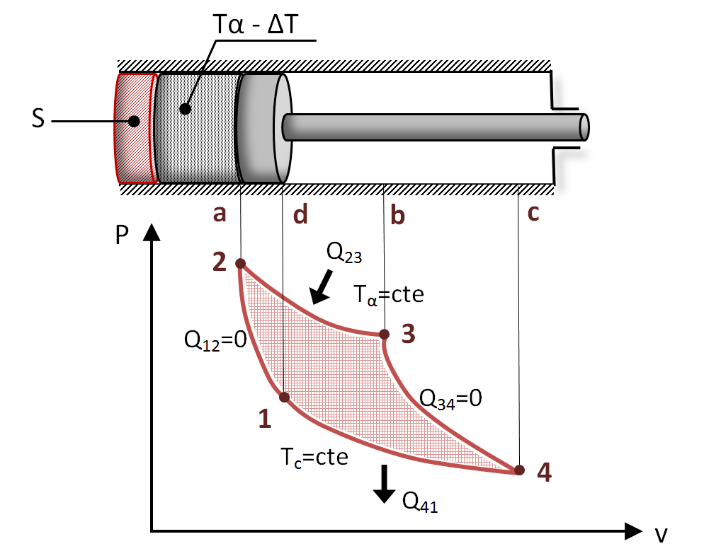

Slide 6
2-3 Expansión isotérmica, (𝑄23 > 0)
3-4 Expansión adiabática, (𝑄34 = 0)
4-1 Compresión isotérmica, (𝑄41 < 0)
1-2 Compresión adiabática, (𝑄12 = 0
𝑄=𝑄𝑎−𝑄𝑐
- donde 𝑄𝑐es el calor cedido a la fuente fría, luego el rendimiento térmico será:
η = (Qa – Qc) / Qa
η𝑡= (𝑇𝑎−𝑇𝑐) / 𝑇𝑎

Slide 7
El ciclo de Carnot con vapor de agua
Este ciclo teóricamente podría realizarse mediante dos isotermas y dos isentrópicas cualesquiera. Pero en la práctica, la adición de calor se debe realizar en una caldera isobáricamente y la cesión de calor en un condensador isobáricamente también. Esto implica que la temperatura máxima del ciclo no pueda ser superior a la crítica, y que el ciclo se deba realizar en la zona de vapor húmedo, ya que es donde coinciden las isobaras con las isotermas. El ciclo de Carnot con vapor de agua se representa en los planos 𝑃𝑣,𝑇𝑠 𝑦 ℎ𝑠, en la figura (1.6; 𝑎,𝑏,𝑐).

Slide 8
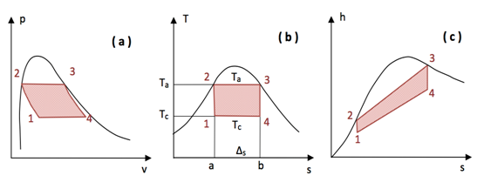

Slide 9
El mismo rendimiento, puede expresarse en función de las entalpías.
Calor absorbido por el fluido en la caldera: 𝑄𝑎=𝑄Q23=ℎ3−ℎ2 (𝑄23>0)
Calor cedido por el fluido en el condensador: 𝑄𝑐=−𝑄Q41=(ℎ4−ℎ1) (𝑄41<0)
Estas dos ecuaciones se deducen del primer principio 𝐸𝑐.1.2, despreciando la energía cinética y potencial del fluido antes y después del elemento en estudio.
Trabajo neto del ciclo 𝑄23+𝑄41=𝑄𝑎−𝑄𝑐Q=(ℎ3−ℎ2)−(ℎ4−ℎ1)=(ℎ3−ℎ4)−(ℎ2−ℎ1) =𝑇𝑟𝑎𝑏𝑎𝑗𝑜 𝑑𝑒 𝑙𝑎 𝑡𝑢𝑟𝑏𝑖𝑛𝑎,𝑊𝑡− 𝑇𝑟𝑎𝑏𝑎𝑗𝑜 𝑑𝑒𝑙 𝑐𝑜𝑚𝑝𝑟𝑒𝑠𝑜𝑟,𝑊𝑐
Si lo expresamos en función de la 𝐸𝑐.1.3, que representa el rendimiento térmico de un ciclo ideal cualquiera: 𝑡ηt=(ℎ3−ℎ4)−(ℎ2−ℎ1)/ℎ3−ℎ2

Slide 10
η = Calor aprovechado /Calor entregado
η = Q₁-Q₂ / Q₁
Como el sistema realiza un ciclo por el 1° principió:
Q= u +w
Fuente caliente T1
Q1
AL :Q1-Q2
Q2
Fuente frio T2

Slide 11
La cantidad de calor intercambiado durante el ciclo es : Q₁-Q₂ =w donde U = 0 por su estado inicial.
η = Q₁-Q₂ / Q₁ = W/ Q₁ = 1 – Q₂/Q₁
Para que el η = 100 % ; Q₂ tendría que ser = 0 y como siempre existe una fuente fría, ningún motor tiene un rendimiento del 100 %. Carnot postulo la máquina de > η.
Postula una máquina que con un ciclo ideal o sea reversible, puede trabajar como térmica o frigorífica porque todas las transformaciones del ciclo son reversibles.
Q₁

Slide 12
CICLOS DE CARNOT:
Utilizaremos los diagramas (p,v) y (T,S) para el vapor de agua.
Carnot, propone un ciclo compuesto por dos transformaciones isotérmicas y dos adiabáticas
L_{T}
2
Caldera
Q₁
3
Condensador
Q₂
L_{BA}
1
4

Slide 13
T
Q₁
P
Q₁
1
2
1
P₁=cte.= P_{Caldera}
2
T₁=cte.
LBA
L_{T}
LBA
L_{T}
4
3
4
3
S
V
Q₂
Q₂
En 1 comienza la vaporización en la caldera, ya que la máquina toma Q₁ Kcal del medio, esta transformación se realiza a P = cte y T = cte (transformaciones isotérmica e isobáricas).
En 2 tenemos vapor saturado seco a T₁ y a la máxima presión de trabajo. Al pasar a la turbina entrega trabajo L_{T} y se expande adiabáticamente ( Q = 0) e isoentropicamente ( S = 0) .
En 3 se condensa parcialmente hasta el estado 4 entregando Q2, realizando una condensación isotérmica.
En 4 es tomado el vapor húmedo por la bomba mezclado con el líquido, y lo comprime adiabáticamente con aumento de temperatura a las condiciones iníciales.
El ciclo es el de máximo rendimientoη, pero es imposible materializarlo.
El rendimiento es : (Q_{util}/Q_{entregado}) η = (Q₁-Q₂)/ Q₁ = 1 - Q₂/ Q₁

Slide 14
Pero
Q₂ = T₂ (S₂ – S₁)
Q₁ = T₁ (S₂ – S₁)
Q₂/ Q₁ = T₂/T₁
η = 1 - T₂/T₁
Inconvenientes:
1°) Detener en un estado termodinámico exacto un proceso de condensación en 4.
2°) Admitiendo poder lograr el estado 4, no existe un dispositivo mecánico que aspire agua y vapor.
3°) Admitiendo que la bomba funcione, nunca vamos a poder elevar la temperatura a los valores de trabajo de la caldera.
El segundo principio de la termodinámica, para transformaciones reversibles, nos dice:
dQ = T dS
El η de Carnot, es función de las temperaturas de la fuente fría y la fuente caliente, por lo que no depende de las sustancias.

Slide 15
CICLO DE RANKINE
Es un ciclo real, que utiliza la misma instalación de Carnot, pero que condensa totalmente al vapor.-
O sea que llega a titulo X = 0, luego, la bomba comprime hasta 5 a v = cte y ya en la caldera nuevamente 5-1-2, a P = cte (presión de la caldera), hasta lograr vapor saturado seco.
T°K
Q´´1
Q´1
1
2
5
4
3
Q2
S(Kcal/°K

Slide 16
Ahora bien: En 5-1 se le entrega calor sensible para llevarlo al punto de ebullición y 1-2 calor latente de vaporización.
Balance:
1°) Calor aportado por el medio al sistema:
Q1 = Q’₁ + Q₂’’
Donde según el diagrama i-S
2
i Kcal
1
5
3
4
S Kcal/kg°k

Slide 18
i (kcal)
2
ALt
Q´1
Q´´1
1
ALb
3
5
S (kcal)/°k
Q2
4

Slide 19
1°) Calor aportado por el medio al sistema:
Q1 = Q’₁ + Q₂’’
Donde según el diagrama i-S
Q’₁ = i₁ – i₅
Q’’₁ = i₂ – i₁
Q₁ = i₂ – i₅
2°) Calor entregado al medio
Q2 = i3 – i4
3°) Trabajo de la máquina:
A.L_{T} = i₂ – i₃

Slide 20
4°) Trabajo absorbido por la bomba:
A.LB = i5 – i4
(i₅ – i₄) Esta diferencia, es casi imperceptible en el i – s, por lo tanto se utiliza el p – v
El trabajo de circulación es:
A.L_{B} = v x dP = v (P₅ – P₄) donde v es el volumen especifico.
El rendimiento es :
= (Q₁-Q₂)/ Q₁ = (A.L_{T} - A.L_{B})/ Q₁ =
= ( (i₂ – i₃) - A v ( P₅ – P₄)) / ( i₂ – i₅)

Slide 21
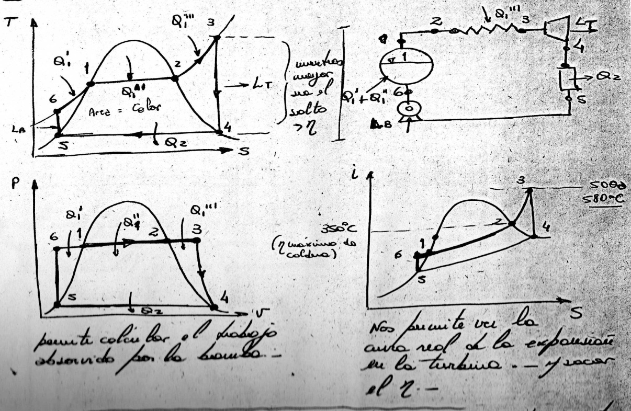
Mejoras introducidas al ciclo:
Sobrecalentamiento: Como al final de la expansión obtenemos un vapor muy húmedo, este nos produce erosiones y roturas en los alavés. Para evitarlo, al vapor saturado seco lo sobrecalentamos o recalentamos, haciéndolo pasar por tubos ubicados a la salida del domo.

Slide 22
P (kg/cm2
Q´´´1
Q´1
Q´´1
Q´´´1
3
2
6
1
2
3
Q´´1
T
1
4
Q´1
6
5
4
B
v (m3/kg
5
T °K
Q2
i
3
Q´´1
2
Q´1
Lt
1
ALb
6
4
5
S(Kcal/kg°K)
S

Slide 23
1°) Calores aportado al sistema:
Q’₁ = i₁ – i₆
Q’’₂ = i₂ – i₁
Q = Q’₁ + Q’’₂= (i₁ – i₆) + (i₂ – i₁)
2°) Calores aportado al sistema en el sobre calentador:
Q’’’₁ = i₃ – i₂
3°) Trabajo en la turbina:
A.L_{T} = i₃ – i₄
4°) Trabajo absorbido por la bomba:
A.L_{B} = i₆ – i₅ = A v (P₆ – P₅)
5°) Trabajo neto:
L = L_{t} - L_{BA}
L = ( i₃ – i₄) - A v (P₆ – P₅)
6°) Rendimiento
=( ( i₃ – i₄) - A v (P₆ – P₅)) / (i₃ – i₆)
AUMENTA EL ÁREA PERO NO EL RENDIMIENTO

Slide 24
B) Recalentamiento o expansiones múltiples:
Significa sacar de la mitad de la turbina vapor a través de una extracción, llevarlo nuevamente a la caldera, recalentarlo e inyectarlo nuevamente en la etapa siguiente de la turbina, se pueden realizar varia etapas.

Slide 25
Nota: El sobre calentador y el recalentador son dos elementos idénticos pero con diferentes funciones.
La tendencia actual es que T₃ sea igual T₅, y las expansiones pueden llegar a tres.
η =( L_{TAP} + L_{TBP} - L_{BA} ) / Σ Q _{I} = ((i₃ – i₄) + (i₅ – i₆) - A v (P₈ – P₇))/ ((i₁-i₈) +(i₂ – i₁) + (i₃ – i₂) + (i₅ – i₄)) =
= ((i₃ – i₄) + (i₅ – i₆) + A v (P₈ – _{P7}))/ (((i₂-i₈) +(i₃ – i₂) + (i₅ – i₄)) =
TAMPOCO AUMENTA EL η
=

Slide 26
Ciclo con economizador:
El economizador es un intercambiador de calor, que aprovecha los gases de escape, para calefacciones el agua de alimentación antes de ingresar a la caldera. El ciclo es el mismo que si no existiera el economizador, pero en vez de entregar calor latente desde el exterior, lo suministra el economizador.
η = ((i₂ – i₃)- A v (P₅ – P₄))/ (i₂-i₆) =
Calor recuperado: (i₆-i₅)

Slide 27
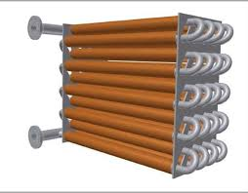

Slide 28
Ciclo con extracciones múltiples o parciales:
Consiste en hacer una o varia extracciones de vapor en las etapas intermedias de la turbina, como en el caso del recalentamiento, pero en lugar de enviar el vapor a recalentar, se lo envía a un intercambiador o calentador de mezcla, donde cede calor al agua de alimentación de caldera. El rendimiento aumenta, porque el vapor no entrega su calor al condensador, sino al líquido y se disminuye el Q₃ .-
Existen turbinas que cuentan hasta con siete extracciones.

Slide 29
1°) Calores aportado al sistema: (Calor sensible más calor latente)
Q₁ =( G + G_{x}) ( i₁ – i₉)
2°) Calores aportado al sistema en el sobre calentador:
Q₂ =( G + G_{x}) ( i₂ – i₁)
3°) Calor en el condensador:
Q₃ = G ( i₃ – i₄)
4°) Calor en el calentador:
Q₄ =( G + G_{x}) ( i₇ – i₅)
5°) Calor en el economizador:
Q₅ =( G + G_{x}) ( i₉ – i₈)
6°) Trabajo de la máquina:
A_{LT} = G_{x} (i₂-i₆) + G (i₂ – i₃)
7°) Trabajo de la bomba II:
A_{LBII} = G (i₅-i₄)
7°) Trabajo de la bomba II:
A_{LBI} = (G+G_{x}) (i₈-i₇)
8°) Rendimiento:
η = Trabajo útil / Calor absorbido = (A_{LT} - A_{LBII} - A_{LBI}) / Q₁
η = (G_{x} (i₂-i₆) + G (i₂ – i₃)) – (G (i₅-i₄) + (G+G_{x}) (i₈-i₇)) / ( G + G_{x}) ( i₁ – i₉)

Slide 30
Balance del calentador:
Suponiendo un rendimiento del 100 %
G_{x} i₆ + G i₅ = (G_{x} +G) i₇
G_{x} i₆ + G i₅ = G_{x} i₇ + G i₇
G_{x} (i₆ - i₇) = G (i₇ – i₅)
G_{x} = G( (i₇ – i₅) / (i₆ - i₇))
(G_{x} +G) i₇
G_{x} i₆
G i₅

Slide 31
Ciclo real de Rankine
T
1 = 1’’
5’
6’
5’’
5
6
6’’
4’’
4’
4
P Condensador
3’’
3
2 2’’
S

Slide 32
1 = 1’’ Este punto, depende de las condiciones del diseño.
1-2 Expansión ideal a entalpía constante.
1’’- 2’’ Expansión real con aumento de entropía (Proceso irreversible), se debe tratar
que 2’ este fuera de la campana para evitar rotura de los últimos alavés que se fabrican con STELITE (Acero, al Cr-Co-Tu).
2-3 Condensación teórica.
2’’-3’’ Condensación real, se provoca un subenfriamiento para evitar el ingreso de burbujas de vapor a las bombas por las variaciones de carga.
3’’-4’’ La compresión provoca un aumento de entropía y también existen perdidas de carga.
4’’-5’’ Por perdidas de carga llega a 5’’.
5’’-6’’ La Recta cae por perdidas de carga en la caldera.
6’’-1’’ No podemos utilizar la curva de P=cte, por perdidas en el sobrecalentador.
De todas las desviaciones, las que tienen importancia son: 1-2 a 1-2’’ (desviación en la expansión en la turbina).
La 4-3 a 4’’ a 3’’ (Desviación en la compresión).

Slide 33
Rendimiento:
Rendimiento en el generador de vapor:
η_{g} =η_{AB} = 0,93
Rendimiento en la turbina:
η_{t} =η_{BC} = 0,80
Rendimiento en la instalación:
η_{i} =η_{CA} = 0,43
Con ello el rendimiento del ciclo es:
η_{c} =0,93 * 0,80*0,43 = 0,319
η_{c} = 0,32
Otro modo de obtener el rendimiento es:
Conociendo el Poder calorífico inferior del combustible y el consumo especifico.
(PCI) = 10000 Kcal/Kg
(CE) = 0,260 kg/Kw-h
El calor producido por KW-h
(PCI)*(CE) = 10000 Kcal/kg * 0,260 Kg/KW-h = 2600 Kcal / KW-h
860 Kcal/Kw-h = constante de equivalencia de unidades de energía:
1Kw = 102 Kgm/seg
1KW-h = 102 Kgm/seg * 3600 Seg/H = 367200 kgm/h
El η = (860 Kcal/Kw-h)/ (2600 Kcal/ Kw-h) = 0,32

Slide 34
El consume especifico
CE= C/G = consumo en Kg/h / Potencia generada en Kw
C
CE
Consumo
Consumo especifico
250
52
60
MW

Slide 35
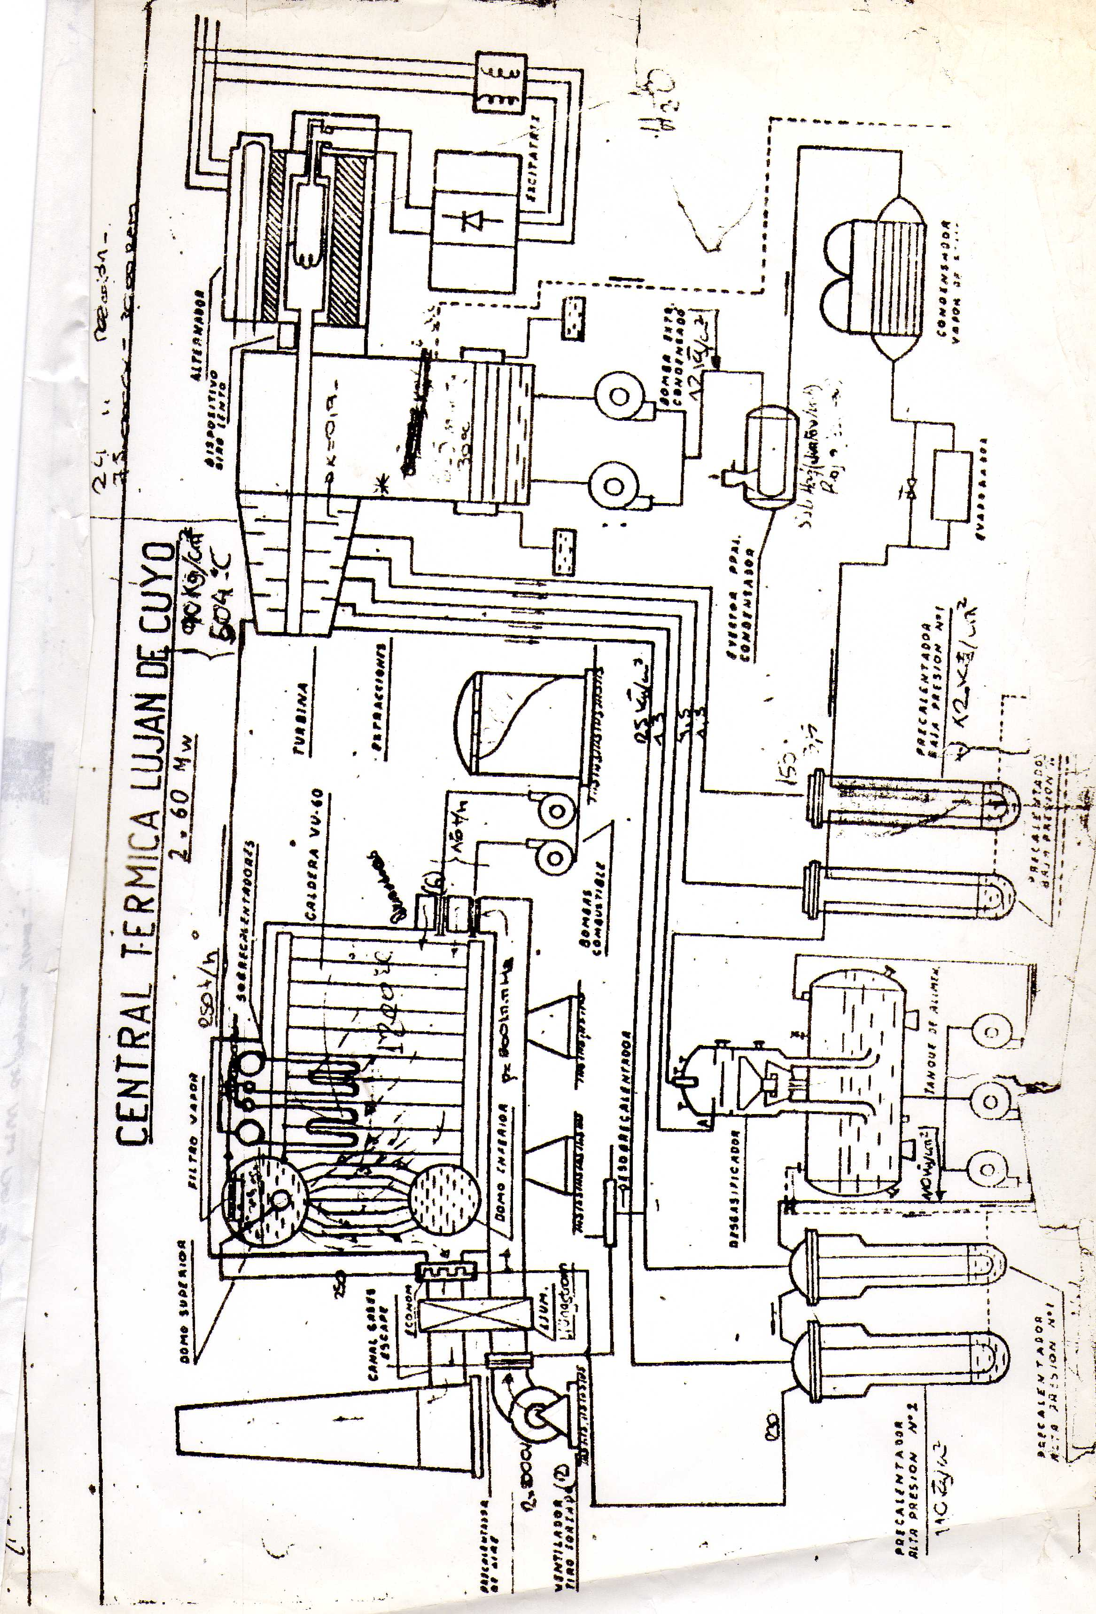

Slide 36
TURBINAS DE VAPOR:
Es el motor térmico más grande que se fabrica.
Es un motor de combustión externa.
Los gases de combustión no se mezclan con el fluido de trabajo (generalmente vapor de agua).
La turbina es capaz de convertir la energía térmica en energía mecánica en el eje de la turbina, ya que el fluido se somete a un ciclo termodinámico.
La turbina es una turbo máquina de acción y reacción, normalmente su geometría es axial, aunque para potencia menores se suele usar turbinas de configuraciones radiales.
Aproximadamente el 60 % de la energía eléctrica generada en el mundo es a través de turbinas de vapor.
El empleo de vapor como fluido de trabajo se debe a su capacidad de recibir y ceder trabajo como tantos otros fluidos), pero fundamentalmente es porque es abundante y fácil de manejar (con ciclos de transformación líquido vapor líquido dentro de temperaturas aceptables.

Slide 37
PROPIEDADES DE LAS TURBINAS DE VAPOR
a) La potencia unitaria realizable es prácticamente ilimitada.
b) La potencia especifica (por unidad de peso o volumen) es diez veces superior que en los motores diesel.
c) El rendimiento global está en torno al 35 %.
d) La fiabilidad ha ido aumentando, disminuyendo el plazo entre revisiones, al tiempo que se hacen cada vez más compactas.
e) El precio por KW instalado (incluyendo construcción, instalación y mantenimiento) disminuye al aumentar la potencia de la unidad, resultando más económica la construcción de una gran turbina que varias más pequeñas para suministrar una potencia determinada.

Slide 38
Criterios de clasificación:
Según dirección que adopta el flujo
Axiales:
Se componen de varios pasos o escalonamientos.
Dentro de las axiales existen turbinas de acción y turbinas de reacción.
En las de acción se tiene un primer cuerpo de alta presión, donde se hallan los
escalonamientos de velocidad, y en uno o varios cuerpos de baja presión se
hallan los escalonamientos de presión.
En máquinas de gran potencia también se incluirán escalonamientos de
reacción.
b) Según las diferentes aplicaciones del vapor de salida:
TV de condensación: La presión de salida del vapor es inferior a la Patmosférica (30 a 60mbar), (en centrales termoeléctricas).
TV de escape libre: la presión de salida es igual a la Patmosférica.
TV de contra presión: Algunos bar sobre la presión atmosférica. (Usadas en cogeneración).
c) Según la velocidad de giro:
TV Alta velocidad: Usadas para compresores o bombas.
TV Baja velocidad: Para mover alternadores que generan energía eléctrica.

Slide 39
Criterios de clasificación:
Según dirección que adopta el flujo
Axiales:
Se componen de varios pasos o escalonamientos.
Dentro de las axiales existen turbinas de acción y turbinas de reacción.
En las de acción se tiene un primer cuerpo de alta presión, donde se hallan los
escalonamientos de velocidad, y en uno o varios cuerpos de baja presión se
hallan los escalonamientos de presión.
En máquinas de gran potencia también se incluirán escalonamientos de
reacción.
b) Según las diferentes aplicaciones del vapor de salida:
TV de condensación: La presión de salida del vapor es inferior a la Patmosférica (30 a 60mbar), (en centrales termoeléctricas).
TV de escape libre: la presión de salida es igual a la Patmosférica.
TV de contra presión: Algunos bar sobre la presión atmosférica. (Usadas en cogeneración).
c) Según la velocidad de giro:
TV Alta velocidad: Usadas para compresores o bombas.
TV Baja velocidad: Para mover alternadores que generan energía eléctrica.

